Slide 1


Giovanna Frosini
La lingua di Boccaccio

Slide 2
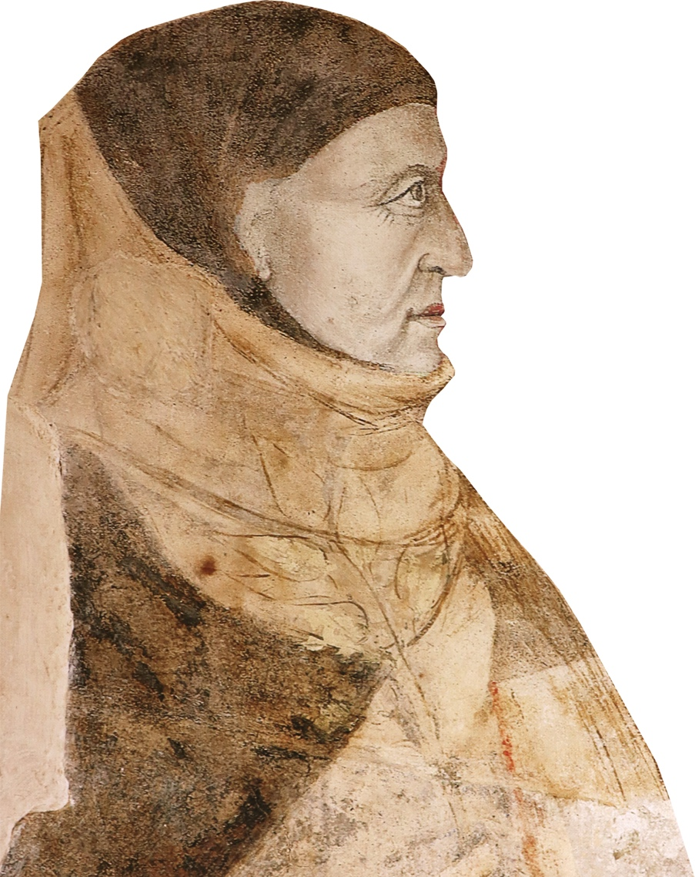
«Questi fu quel Dante, del quale è il presente sermone; questi fu quel Dante, che a’ nostri seculi fu conceduto di speziale grazia da Dio; questi fu quel Dante, il qual primo doveva al ritorno delle muse, sbandite d’Italia, aprir la via.
Per costui la chiarezza del fiorentino idioma è dimostrata; per costui ogni bellezza di volgar parlare sotto debiti numeri è regolata; per costui la morta poesì meritamente si può dir suscitata: le quali cose, debitamente guardate, lui niuno altro nome che Dante potere degnamente avere avuto dimostreranno»
(Trattatello in laude di Dante, I red. II 19, ed. Fiorilla 2017).

Slide 3
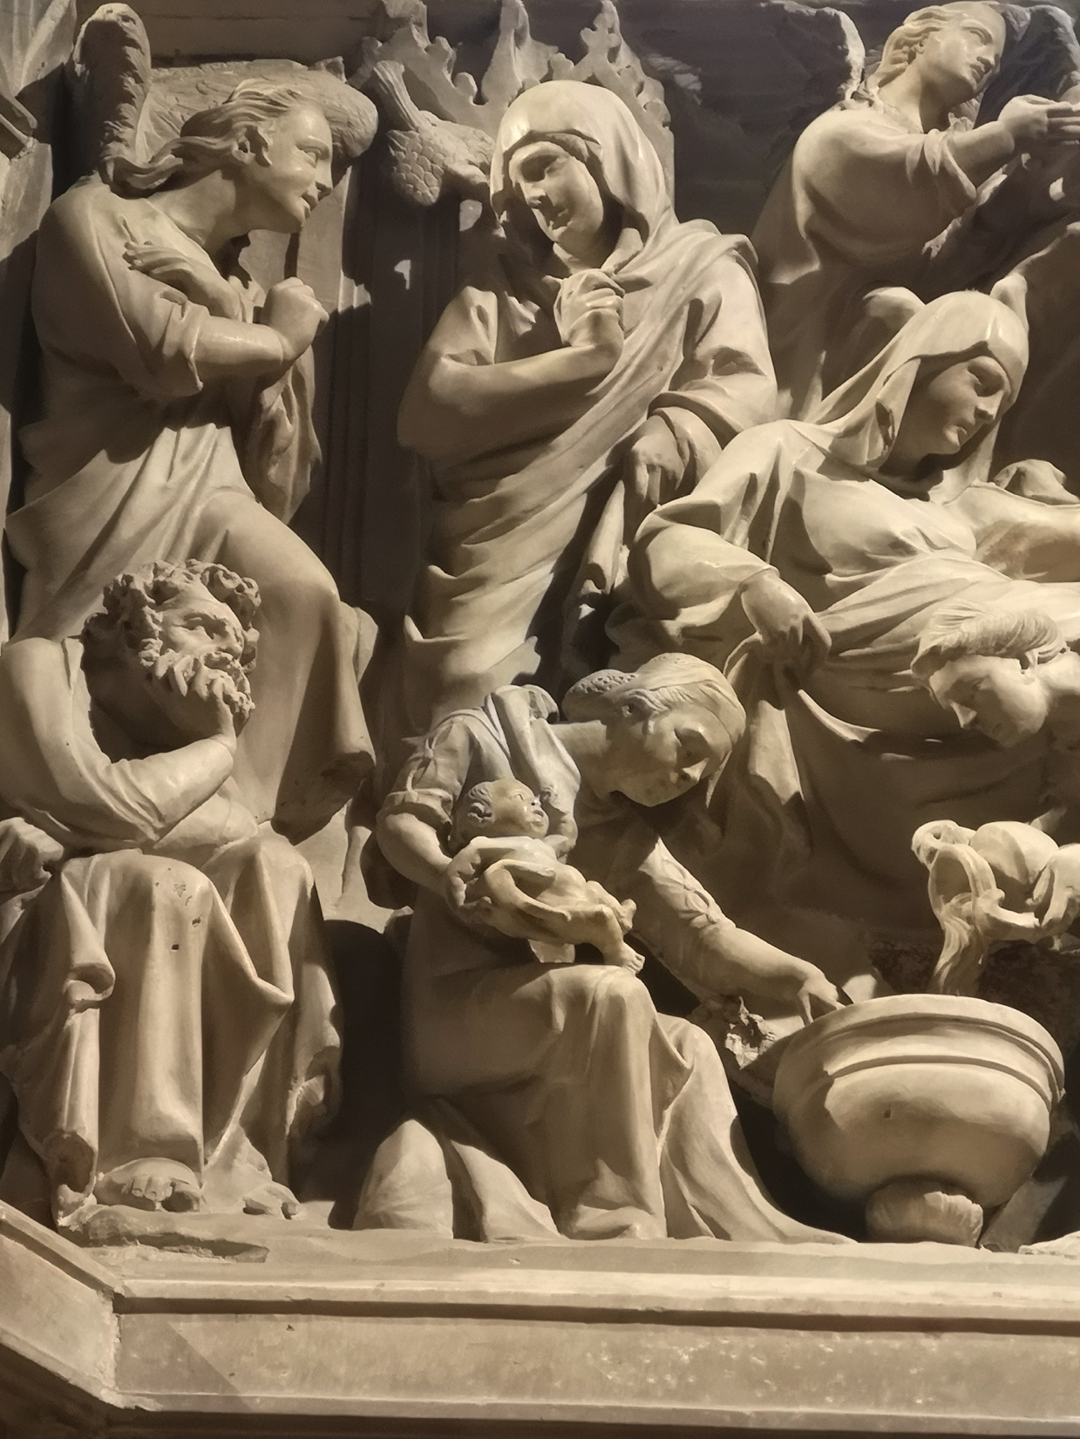
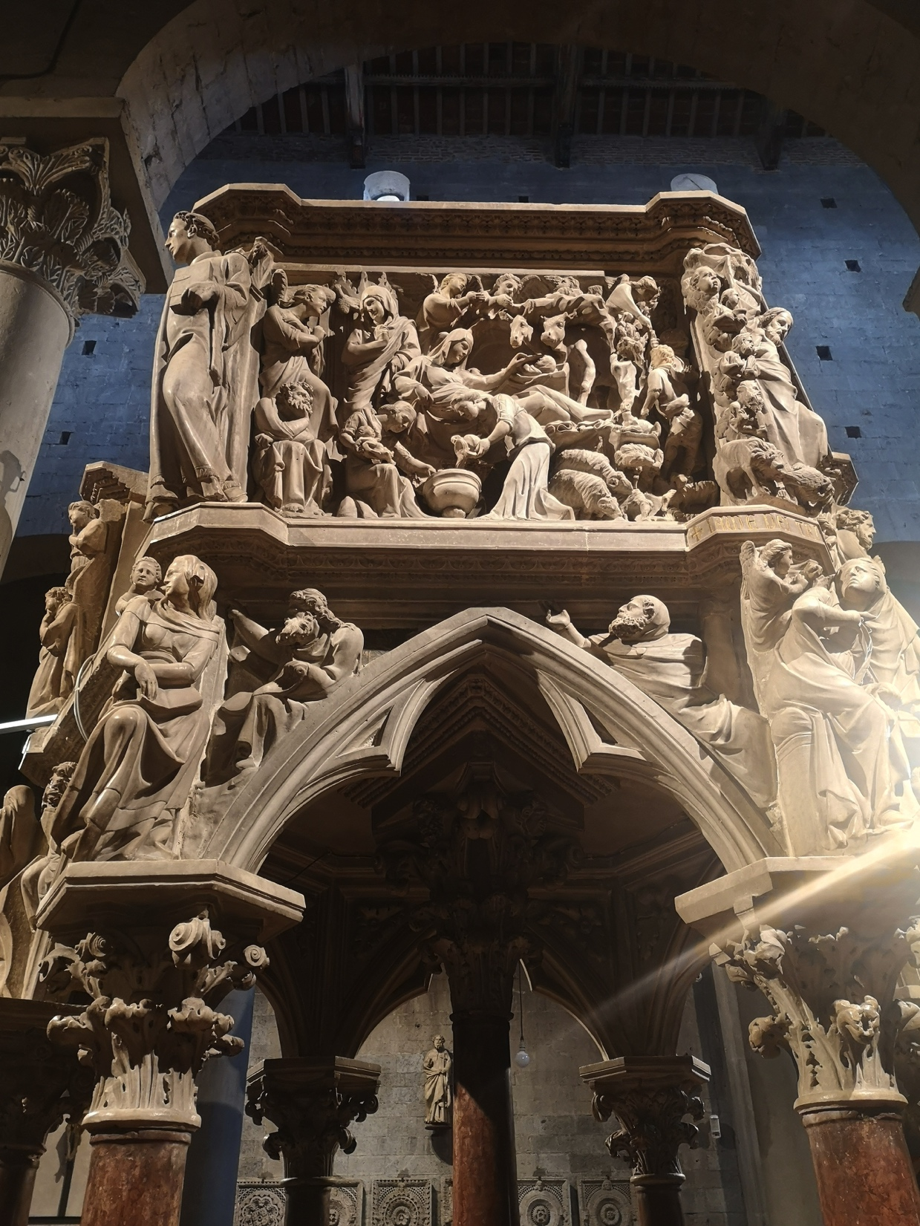

Slide 4
<si> ad modum loquendi, remissus est modus et humilis, quia locutio vulgaris, in qua et muliercule comunicant (Ep. XIII 31)
Dante Alighieri, Epistole. Egloge. Questio de aqua et terra, a cura di M. Baglio, L. Azzetta, M. Petoletti e M. Rinaldi, Roma, Salerno Editrice, 2016, pp. 364-367.
«fiorentino idioma» nel Trattatello
nel Filostrato, Proemio 29: nel «fiorentino idioma […] li suoi e li miei dolori parimente compuosi»)
nelle Genealogie (Xv 6 5): «Qualis fuerit, inclitum eius testatur opus, quod sub titulo Comedie rithmicis, Florentino ydiomate, mirabili artificio scripsit»
«fiorentin volgare» nell’Introduzione alla IV giornata del Decameron (par. 3):
le presenti novellette […], le quali non solamente in fiorentin volgare e in prosa scritte per me sono e senza titolo, ma ancora in istilo umilissimo e rimesso quanto il più si possono

Slide 5
Nelle Epistole eroiche del Ceffi (1320/1330) volgare fiorentino vale ‘lingua volgare di Firenze’, in opposizione al latino nell’operazione del volgarizzare, ossia traslatare ‘recare da una lingua a un’altra’:
ep. Fedra, prol.: «nella lingua greca Guardia d’Amore e che questo libro recai di gramatica in volgare fiorentino a vostra stanza e per vostro amore»;
ep. Ovidio, explicit: «Qui finisce il libro delle Pistole che fece Ovidio Nasone, traslatate di gramatica in volgare fiorentino»

Slide 6
<si> ad modum loquendi, remissus est modus et humilis, quia locutio vulgaris, in qua et muliercule comunicant (Ep. XIII 31)
Carissime donne, sì per le parole de’ savi udite e sì per le cose da me molte volte e vedute e lette, estimava io che lo ’mpetuoso vento e ardente della ’nvidia non dovesse percuotere se non l’alte torri o le più levate cime degli alberi: ma io mi truovo nella mia estimazione ingannato.
Per ciò che, fuggendo io e sempre essendomi di fuggire ingegnato il fiero impeto di questo rabbioso spirito, non solamente pe’ piani ma ancora per le profondissime valli mi sono ingegnato d’andare; il che assai manifesto può apparire a chi le presenti novellette guarda, le quali non solamente in fiorentin volgare e in prosa scritte per me sono e senza titolo, ma ancora in istilo umilissimo e rimesso quanto il più si possono.
Nè per tutto ciò l’essere da cotal vento fieramente scrollato, anzi presso che diradicato e tutto da’ morsi della ’nvidia esser lacerato, non ho potuto cessare; per che assai manifestamente posso comprendere quello esser vero che sogliono i savi dire, che sola la miseria è senza invidia nelle cose presenti.
(Decameron, Intr. IV 2-4).

Slide 7
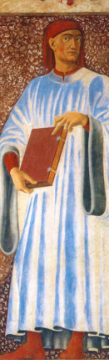
Decameron, Proemio, 9-11
E chi negherà questo, quantunque egli si sia, non molto più alle vaghe donne che agli uomini convenirsi donare?
Esse dentro a’ dilicati petti, temendo e vergognando, tengono l’amorose fiamme nascose, le quali quanto più forza abbian che le palesi coloro il sanno che l’hanno provate: e oltre a ciò, ristrette da’ voleri, da’ piaceri, da’ comandamenti de’ padri, delle madri, de’ fratelli e de’ mariti, il più del tempo nel piccolo circuito delle loro camere racchiuse dimorano e quasi oziose sedendosi, volendo e non volendo in una medesima ora, seco rivolgendo diversi pensieri, li quali non è possibile che sempre sieno allegri.

Slide 8
Decameron, Proemio, 13-14
Adunque, acciò che in parte per me s’amendi il peccato della fortuna, la quale dove meno era di forza, sì come noi nelle dilicate donne veggiamo, quivi più avara fu di sostegno, in soccorso e rifugio di quelle che amano, per ciò che all’altre è assai l’ago e ’l fuso e l’arcolaio, intendo di raccontare cento novelle, o favole o parabole o istorie che dire le vogliamo, raccontate in diece giorni da una onesta brigata di sette donne e di tre giovani nel pistelenzioso tempo della passata mortalità fatta, e alcune canzonette dalle predette donne cantate al lor diletto. Nelle quali novelle piacevoli e aspri casi d’amore e altri fortunati avvenimenti si vederanno così ne’ moderni tempi avvenuti come negli antichi; delle quali le già dette donne, che queste leggeranno, parimente diletto delle sollazzevoli cose in quelle mostrate e utile consiglio potranno pigliare, in quanto potranno cognoscere quello che sia da fuggire e che sia similmente da seguitare.

Slide 9

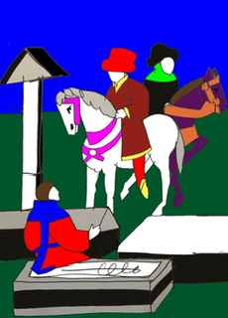

Slide 10
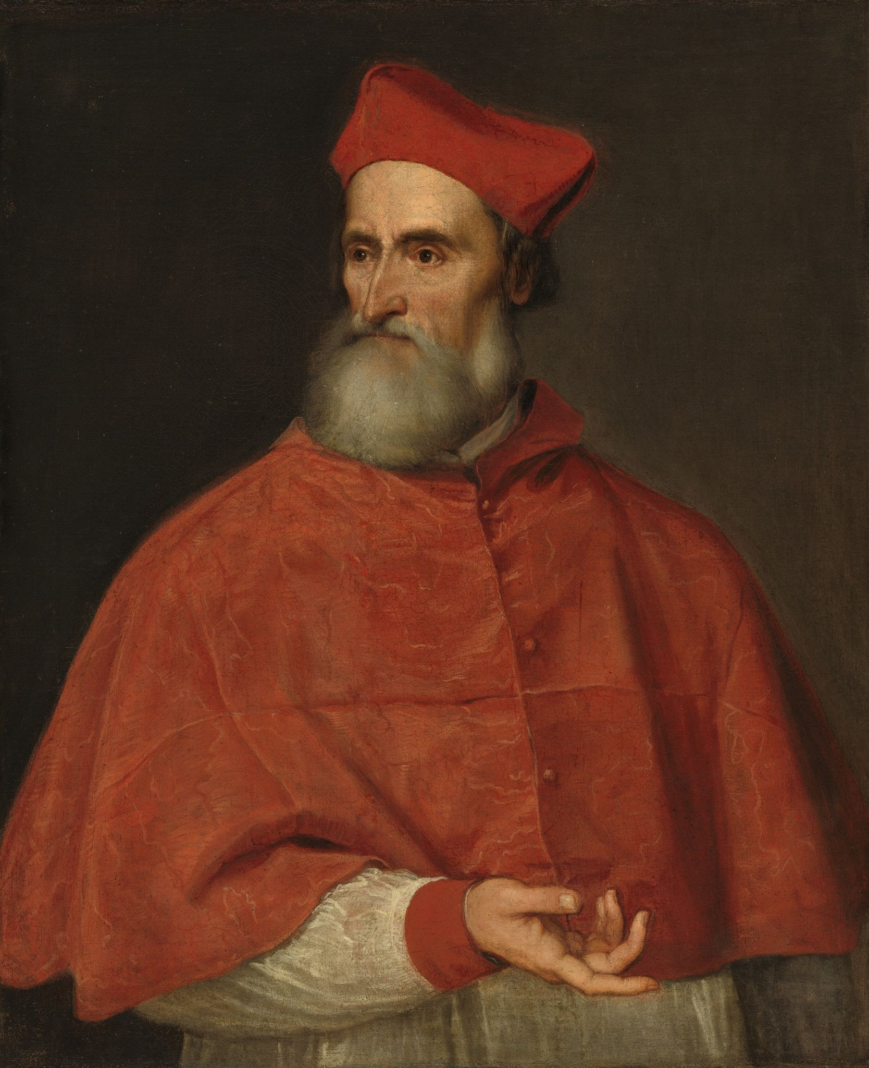
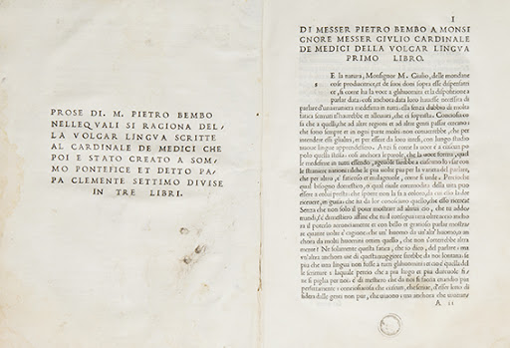
più dell’80% [83,98] del lessico italiano fondamentale (= le duemila parole a maggiore frequenza) faceva già parte del patrimonio linguistico antico:
63,4% si era costituito entro il Duecento
20,58% si è costituito nel Trecento
«il presente della nostra lingua e il suo futuro hanno dunque un cuore antico» (De Mauro)

Slide 11
✓ fiorentino arcaico
> attestato nel sec. XIII fino all’ultimo quarto
✓ fiorentino classico o ‘aureo’
> dall’ultimo quarto del sec. XIII agli anni trenta-quaranta del sec. XIV
✓ fiorentino postclassico o ‘argenteo’
> dall’età post-peste 1348 alla morte di Machiavelli

Slide 12
La “formula” del fiorentino (1)
[Arrigo Castellani, Nuovi testi fiorentini 1952]
> il dittongamento di e aperta tonica, o aperta tonica in sillaba libera (anche dopo cons.+r): piede, fuoco; priega, truova;
> l’anafonesi (ossia il passaggio di e tonica > i dinanzi a n palatale, l palatale, n velare; il passaggio di o tonica > u dinanzi a n+g): tigna, famiglia, lingua, vinco; fungo;
> l’evoluzione spiccata di e atona >i (ritorno, medico);
> l’evoluzione di ar intertonico e postonico > er in qualunque posizione (amerò, Lazzero);
> l’esito r + iod > iod (gennaio).

Slide 13

La “formula” del fiorentino (2)
la polimorfia della 3a persona plurale del perfetto indicativo:
-- nei perfetti deboli alle desinenze primitive -aro, -ero, -iro (e alla forma fuoro, furo) si affiancano le desinenze analogiche -arono, -erono, -irono (e fuorono, furono);
-- nei perfetti forti accanto alla etimologica -ero si hanno forme in -ono e anche in -oro.
Inoltre:
> l’esito an in sanza;
> la -e finale in dimane, stamane;
> il comune esito toscano /ggj/ di -gl- in tegghia, Tegghiaio, mugghiare, Fegghine, ecc.;
> il mantenimento di e tonica in iato nelle forme del congiuntivo dea, stea (ma dieno, stieno alla 3a pl.);
> la desinenza etimologica in -a della 1a pers. sing. dell’imperfetto indicativo: io era, io andava;
> la 2a pers. sing. del presente indicativo sè

Slide 14
Elementi di innovazione fra fiorentino “arcaico” e fiorentino “antico”
⬥ il passaggio di -er- ad -ar- nei futuri e condizionali (serò > sarò, serei > sarei);
⬥ il passaggio ogne > ogni;
⬥ la scomparsa del dittongo nelle forme verbali iera, ierano > era, erano;
⬥ la desinenza unica -iamo nella prima persona pl. dei verbi della 2a e 3a classe (abbiamo, perdiamo, sentiamo), importantissima innovazione della fine del Duecento;
⬥ il passaggio -e > -i nella 2a pers. sing. del presente indicativo dei verbi della 1a classe e del presente congiuntivo dei verbi della 2a, 3a, 4a classe (tu ame > tu ami, come che tu faccie > che tu facci);
⬥ il passaggio delle desinenze di 3a sing. del perfetto indicativo di tipo debole nella 2a, 3a, 4a classe da -eo, -io a -é, -ì.

Slide 15
Il fiorentino “postclassico”
la riduzione del dittongo dopo consonante+r, con uno sbilanciamento a favore della conservazione del tipo truovo contro il tipo breve;
l’evoluzione del nesso -ski- in -sti- (stiera per schiera);
il plurale in -e dei sostantivi della 3a classe (il tipo le gente vostre);
la palatalizzazione di -lli in -gli (quegli cittadini);
le forme dell’articolo el / e;
il sistema dei possessivi, che accoglie le forme invariabili mie, tuo, suo, e mia, tua, sua pl. masch. e femm.;
una profonda alterazione della morfologia verbale: per es. il tipo sete per siete, missi per misi, il futuro e condizionale del tipo arò, arei per avrò, avrei, e fussi per fossi, così come le desinenze -i, -ino alle terze pers. sing. e pl. del congiuntivo presente (vadi, vadino); una rilevante polimorfia del perfetto indicativo;
di lunga durata, perché insediatasi definitivamente nell’italiano, la desinenza -o della 1a pers. sing. dell’imperfetto indicativo (io ero invece di io era).

Slide 16
Conservazione e innovazione in Boccaccio
combinazioni dei pronomi atoni, dal momento che l’ordine più antico (accusativo+dativo, tipo lo mi) alterna continuamente con l’ordine più nuovo e ‘moderno’ (dativo+accusativo, tipo me lo), che compare con continuità nei testi fiorentini dalla metà del secolo, e si afferma dagli anni settanta
alcuni casi della morfologia verbale, che ci consentono di affermare che Boccaccio accoglie innovazioni che si erano già consolidate negli anni della sua giovinezza (come il perfetto in -rono da –ro)
l’emersione di forme innovative nel sistema dei possessivi: è il caso di «con questo mie corpo» IV 2.26, lezione di B; «quasi tutta la suo sollicitudine » VII 8.6, lezione di Mn; «la domandò se suo moglie esser voleva» X 8.48, lezione di Mn.

